Slide 1

TE163 Eletrotécnica
Prof. Carlos Gabriel Bianchin
bianchin@ufpr.br
Aula 1
Material baseado no material elaborado pelo
Prof. Dr. Eduardo Yamakawa
Notes:
Começar a gravar

Slide 2
Apresentação da Disciplina
Carga horária
45 horas
Objetivos
Treinar o aluno nos conceitos básicos de eletricidade, em especial, aqueles relacionados com instalações elétricas e equipamentos voltados a Eng. Química.
Frequência mínima
75%

Slide 3
Apresentação da Disciplina
Aulas síncronas e/ou assíncronas, sendo que as aulas síncronas serão gravadas no momento da aula e nos casos onde as aulas síncronas não sejam possíveis serão disponibilizadas aulas assíncronas, quando serão apresentados os conteúdos curriculares teóricos, disponibilizados aos alunos no formato digital.
As duas primeiras semanas do semestre serão realizadas desta forma, retornando ao sistema presencial após este período (determinado até o momento pela UFPR).

Slide 4
Apresentação da Disciplina
Aulas
Presenciais
Segundas-feiras 15h30 às 18h.
Avaliação
1ª com o conteúdo das 5 primeiras aulas e sem consulta: 11/09
2ª com o restante do conteúdo do semestre e sem consulta: 06/11
Exame: 04/12

Slide 5
Apresentação da Disciplina
Conteúdo
Carga e Matéria, Carga Elétrica, Condutores e Isolantes, Conservação da carga.
Unidades de Medida, Tensão, Corrente, Potência, Medidores de Potência.
Corrente Alternada e Corrente Continua.
Circuitos Monofásicos, Bifásicos, Trifásicos, Estrela e Triângulo.
Projeto de Instalações Elétricas.
Proteção Elétrica e SPDA.
Luminotécnica.
Transformadores.
Noções, Tipos e Instalação de Motores Elétricos.
Racionalização e Conservação de energia

Slide 6

Referências bibliográficas
ALEXANDER, C.K.; SADIKU, M.N.O. Fundamentos de Circuitos Elétricos, 5ª Edição. Mc Graw Hill, 2013. 896 p.
CREDER, H. Instalações Elétricas, 15ª Edição. LTC, 2013. 440 p.
GOMES, A.A.A. Instalações Elétricas de Baixa Tensão - Canalizações Elétricas, 2ª Edição. Publindústria, 2015. 151 p.
IRWIN, J.D. Análise Básica de Circuitos Para Engenharia, 10ª Edição. LTC, 2013. 700 p.

Slide 7
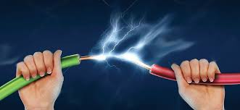
Conceitos fundamentais de eletricidade

Slide 8
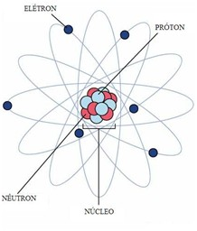

Energia Elétrica
Os átomos são formados por:
Nêutrons: não possuem cargas elétricas;
Prótons: possuem cargas positivas;
Elétrons: possuem cargas negativas.
Determinação experimental: cargas de sinais contrários se atraem e cargas de mesmo sinal se repelem.
A força de atração entre dois corpos carregados com cargas Q1 e Q2 pode ser determinada pela lei de Coulomb:

Slide 9
Energia Elétrica
À medida que cresce a distância entre o núcleo e os elétrons em órbita, a força de ligação diminui, e menos energia é necessária para a remoção de um elétron de uma camada do átomo.
Quando as camadas mais exteriores estão incompletas esta remoção é ainda mais fácil de ocorrer.
As propriedades dos átomos que permitem a remoção de elétrons sob certas condições são essenciais para estabelecer um movimento de cargas.

Slide 10
Energia Elétrica
Como normalmente a natureza “tenta” sempre manter os corpos em equilíbrio, os átomos que perdem elétrons (negativos) têm tendência a recebê-los e os átomos que tem excesso de elétrons tendem a doá-los.
Energia elétrica é a energia que faz com que os átomos tentem se equilibrar doando ou recebendo elétrons.

Slide 11
Materiais
Em alguns materiais, os elétrons são fortemente ligados aos átomos: madeira, vidro, plástico, cerâmica, ar, algodão, etc.
Como os elétrons não se movem, esses materiais quase não conduzem eletricidade. São o que chamamos de isolantes elétricos.

Slide 12
Materiais
Outros materiais têm elétrons que podem se separar de seus átomos e se mover (por exemplo os metais) .
Estes elétrons são chamados elétrons livres. Ouro, prata, cobre, alumínio e ferro, entre outros, contêm elétrons livres. Eles ajudam a eletricidade a fluir por esses materiais, que são conhecidos como condutores elétricos.
São utilizados como fios, cabos, contatos, soldas, conectores, etc..
Os elétrons em movimento transmitem energia elétrica de um ponto a outro.

Slide 13
Materiais
Os semicondutores ficam entre os isolantes e os condutores com relação à propriedade de doarem ou receberem elétrons.
Sua utilização se dá após um processo industrial que lhes conferem características mais positivas ou negativas comparadas com a substância pura.
São utilizados na fabricação de transistores, circuitos integrados, etc.

Slide 14


Corrente Elétrica
Em um condutor, se aproximarmos um polo positivo (de uma fonte de energia) de um lado e um polo negativo de outro:
Estes elétrons passam a ter um movimento ordenado, dando origem à Corrente Elétrica (sentido Real).

Slide 15
Corrente Elétrica
Corrente Elétrica é o fluxo ordenado de partículas portadoras de carga elétrica.
A intensidade da corrente é a razão da quantidade de carga (C) que atravessa um condutor em um intervalo de tempo (t em segundos), ou seja: I=Q[C]/t[s] [A]
Simbologia: I (intensidade de corrente elétrica)
Unidade de Medida: Ampère (A)
Aparelho de medição: Amperímetro
Coulomb (C) é a unidade com que se mede a quantidade de carga elétrica de um corpo e equivale a 6,2 x 10¹⁸ elétrons.

Slide 16
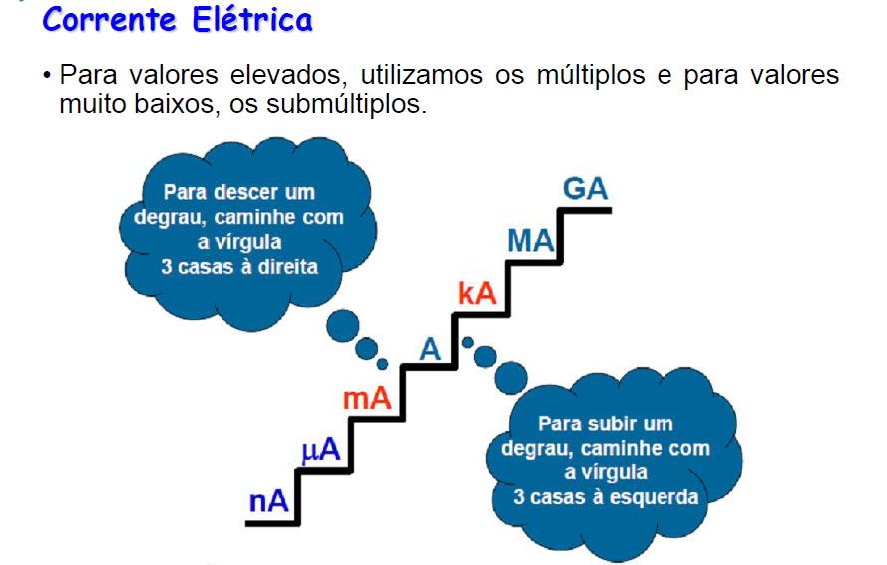
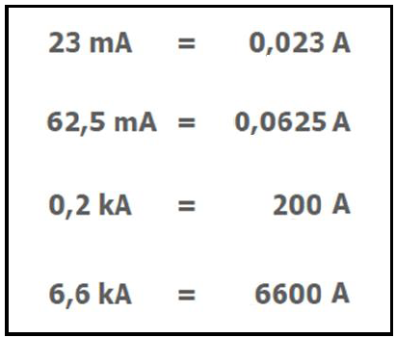
Corrente Elétrica

Slide 17
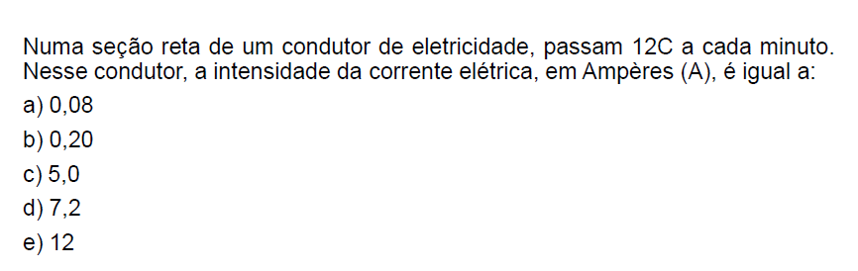
Corrente Elétrica

Slide 18
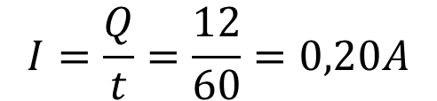
Corrente Elétrica
$$I=\frac{Q}{t}=\frac{12}{60}=0,20A$$

Slide 19
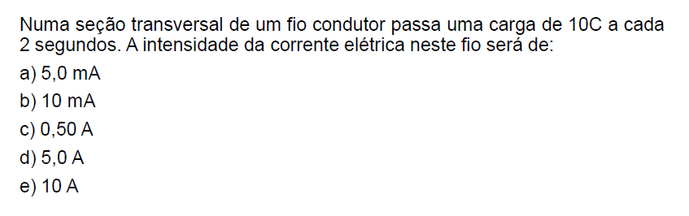
Corrente Elétrica - Exemplo

Slide 20
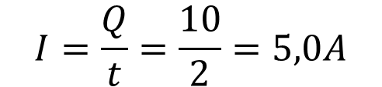
Corrente Elétrica - Exemplo
$$I=\frac{Q}{t}=\frac{10}{2}=5,0A$$

Slide 21
Tensão Elétrica
A força exercida sobre os elétrons livres (cargas) para que estes se movimentem entre dois pontos no interior de um condutor é a tensão elétrica ou a diferença de potencial (d.d.p) entre estes pontos.
Simbologia: V
Unidade de Medida: Volts (V), em homenagem ao cientista italiano Alessandro Volta.
Aparelho de medição: Voltímetro
Notes:
Alessandro Volta: pilha elétrica, em 1800

Slide 22
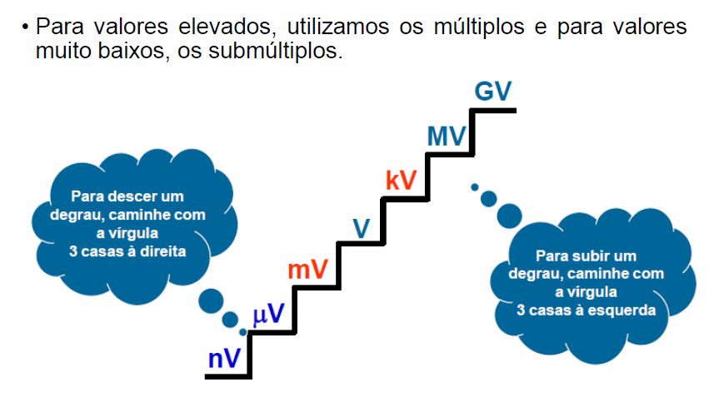
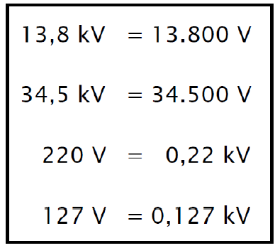
Tensão Elétrica
Notes:
Bom, pelo visto teremos uma aula quase que particular hoje, então espero que aproveitem....

Slide 23
RESISTÊNCIA ELÉTRICA (R)

Slide 24


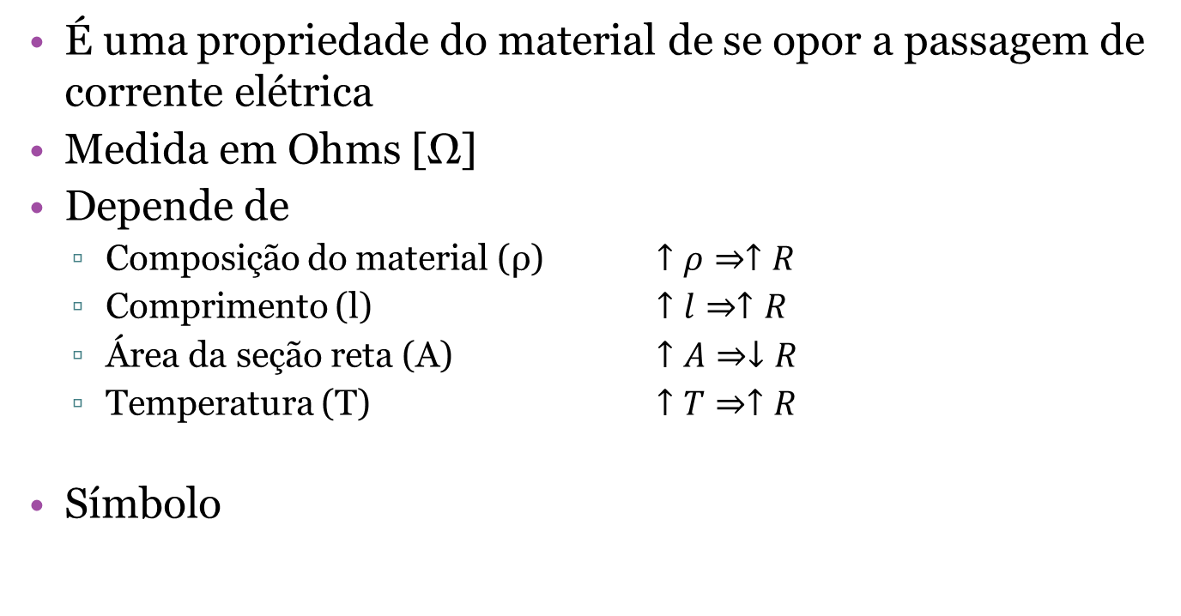

Resistência elétrica
É uma propriedade do material de se opor a passagem de corrente elétrica
Medida em Ohms [Ω]
Depende de
Composição do material (ρ) $↑ρ⇒↑R$
Comprimento (l) $↑l⇒↑R$
Área da seção reta (A) $↑A⇒↓R$
Temperatura (T) $↑T⇒↑R$
Símbolo
$$R=\frac{ρ.l}{A}$$

Slide 25
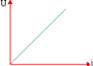
RESISTÊNCIA ELÉTRICA (R)
Para condutores que, mantém a temperatura constante e a resistência constante. O gráfico de U em função de I é retilíneo.
Condutor ôhmico

Slide 26
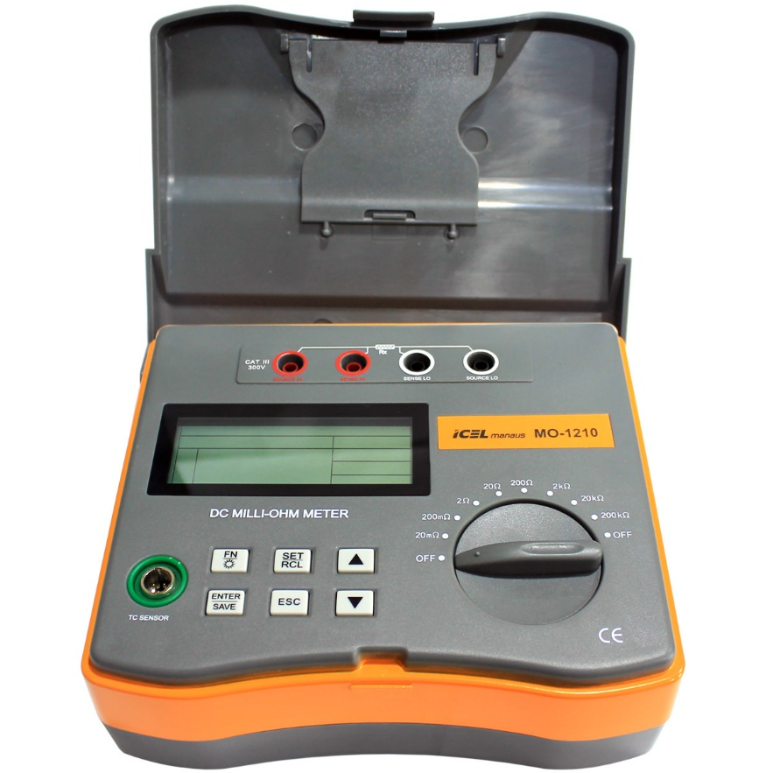
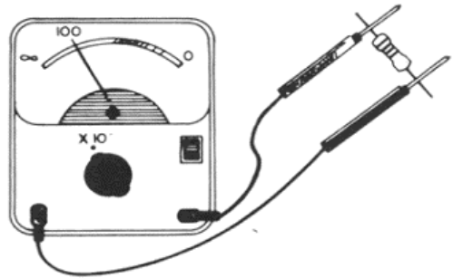
RESISTÊNCIA ELÉTRICA (R)
INSTRUMENTO DE MEDIDA: OHMIMETRO
Deve ser ligado em paralelo com a carga a ser medida, porém com o circuito desenergizado e desconectado da fonte.

Slide 27
Instrumentos de medição básicos
Introdução
São instrumentos destinados à medição das grandezas elétricas básicas: corrente, tensão, potência e energia.
Outras grandezas – como resistência e capacitância – podem ser obtidas pela adaptação nos medidores básicos.

Slide 28
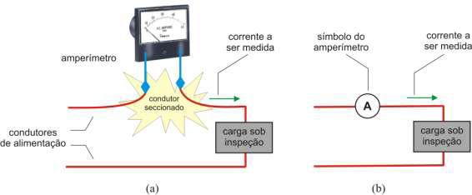
Instrumentos Básicos
Amperímetro
Utilizado para medir correntes, sempre é ligado em série com o elemento cuja corrente deseja-se medir; o condutor deverá ser “aberto” no ponto de inserção do instrumento

Slide 29
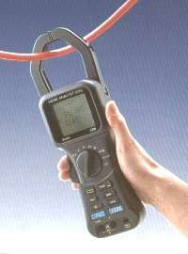
Instrumentos Básicos
Alicate-Amperímetro
Utilizado quando a interrupção do circuito é impraticável, capaz de medir a corrente pelo campo magnético que esta produz ao passar no condutor.

Slide 30
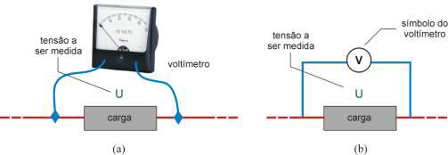
Instrumentos Básicos
Voltímetro
Utilizado para medição de tensões. Ele deve ser ligado em paralelo com o elemento cuja tensão deseja-se determinar.

Slide 31
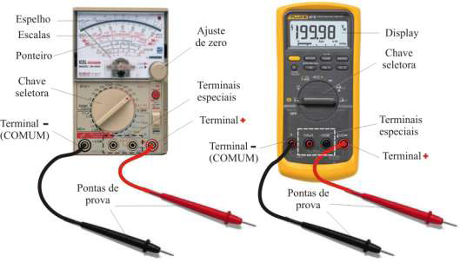
Instrumentos Básicos
Multímetro ou multiteste
Instrumentos projetados para medir diversas grandezas, capaz de medir, pelo menos, tensão (CC e CA), corrente (normalmente só CC) e resistência.

Slide 32
Instrumentos Básicos
Wattímetro
Utilizado para medição de potência ativa, aquela que é dissipada em calor.
Os aparelhos analógicos possuem duas bobinas, uma para medição de tensão (bobina de potencial) e outra para medição de corrente (bobina de corrente).

Slide 33
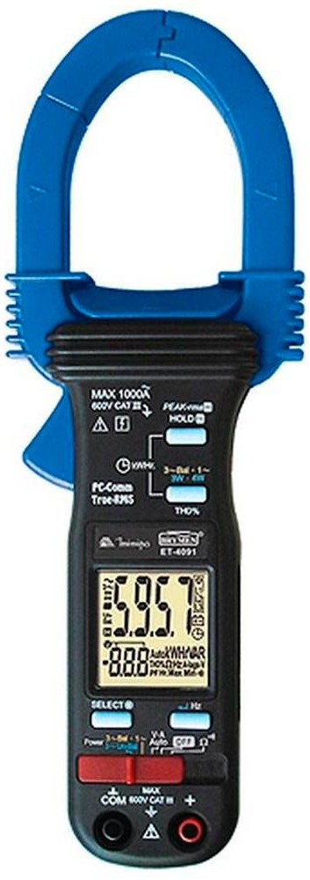
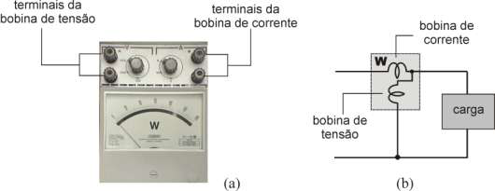
Instrumentos Básicos
Wattímetro (cont.)
Os aparelhos digitais calculam, por amostragem, tensão e corrente eficazes, e delas as potências ativa e reativa, como também, o cos φ.
São do tipo “alicate”, facilitando as conexões.

Slide 34
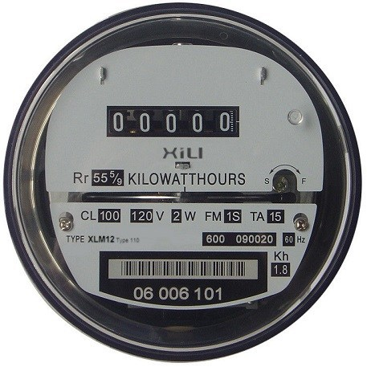
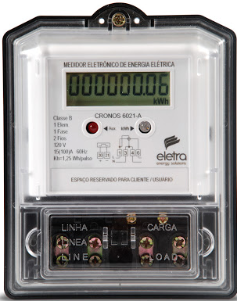
Instrumentos Básicos
Quilowatt-horímetro
Conhecido popularmente por “relógio de luz”, é utilizado para medição de energia ativa (ou “consumo”) das instalações elétricas.
De construção similar à do wattímetro, emprega uma bobina de potencial e outra de corrente.
Atualmente, as concessionárias de energia utilizam medidores digitais, mas ainda é comum medidores analógicos.

Slide 35
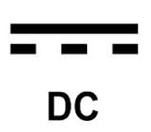
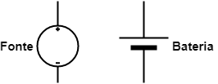
Fontes de corrente contínua
Um sinal de corrente contínua (CC) é aquele que possui sempre o mesmo sentido (polaridade)
Símbolos

Slide 36
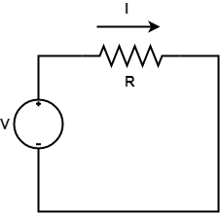

Lei de Ohm
$$I=V/R$$
Efeito = Causa / Oposição
Convenção:
Tensão e Corrente no mesmo sentido indicam dispositivo gerador
Tensão e Corrente em sentidos contrários indicam dispositivo carga

Slide 37
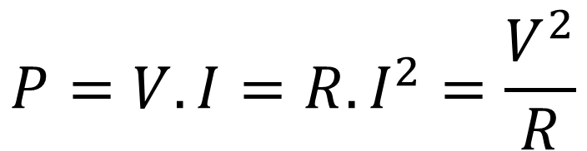
Potência em CC
Mede quanto trabalho pode ser realizado em um certo período de tempo
Medida em Watts [W]
Balanço de potência
Toda potência fornecida pelo fonte deve ser absorvida pelos dispositivos do circuito
$$P=V.I=R.I^{2}=\frac{V^{2}}{R}$$

Slide 38

Energia
Medida em Watt-hora [Wh]
$$W=P.t$$

Slide 39
Exercício
Calcule a energia total consumida e o seu custo pelos equipamentos abaixo durante um mês (30 dias):
Cozinha:
01 Mini forno elétrico com potência de 800W ligado 2 horas por dia
01 Refrigerador simples 130W ligado 24 horas por dia
01 Cafeteira de 600W ligada 1 hora por dia
Banheiro:
01 Chuveiro de 3.500W considerando o uso médio de 30 minutos por dia.
01 Aquecedor de 1800W considerando o uso médio de 30 minutos por dia.
Sala:
01 Televisor de Led 42” de 200W ligado 2 horas por dia.
04 Lâmpadas Fluorescentes Tubulares de 40 W com um reator de 12 Wpara cada lâmpada ligadas 5 horas por dia
Tarifa da energia (sem bandeira tarifária): R$ 0,79878/kWh

Slide 40
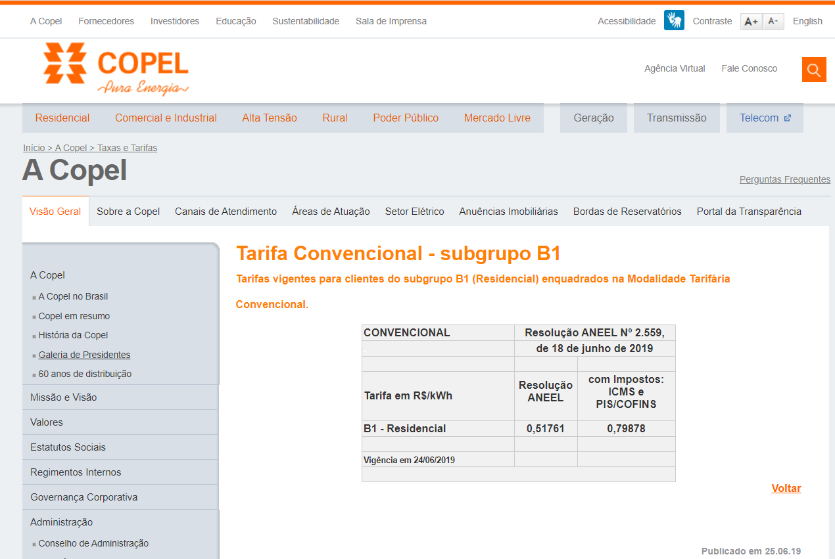
https://www.copel.com/hpcopel/root/nivel2.jsp?endereco=%2Fhpcopel%2Froot%2Fpagcopel2.nsf%2F5d546c6fdeabc9a1032571000064b22e%2Fe3a5cb971ca23bf503257488005939ba

Slide 41
Exemplo
Quantidade
x Potência
Quantidade x Potência x Horas/mês
x30
Carga | Quantidade | Potência [W] | horas/dia | horas/mês | Energia [Wh]
mini forno | 1 | 800 | 2 | 60 | 48000
refrigerador | 1 | 130 | 24 | 720 | 93600
cafeteira | 1 | 600 | 1 | 30 | 18000
chuveiro | 1 | 3500 | 0,5 | 15 | 52500
aquecedor | 1 | 1800 | 0,5 | 15 | 27000
televisor | 1 | 200 | 2 | 60 | 12000
LFTs+reator | 4 | 52 | 5 | 150 | 31200
 |  |  |  | Total | 282300 | [Wh]
 |  |  |  |  | 282,30 | [kWh]
 | Custo Energia: | R$ 0,79878 | /kWh | Custo mensal: | R$ 225,49

Slide 42
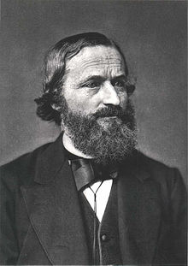
Leis de Kirchhoff

Slide 43
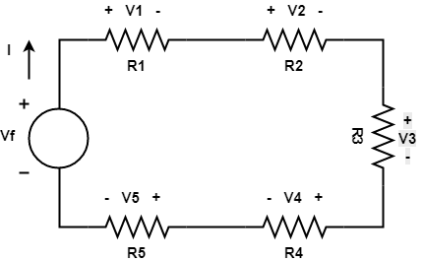
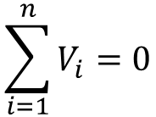
Leis de Kirchhoff
$$\sum_{i=1}^{n}{V_{i}=0}$$
Lei de Kirchhoff para tensões
Afirma que a soma algébrica das variações de potencial em uma malha fechada é igual a zero

Slide 44
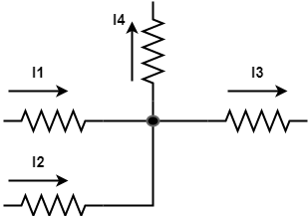
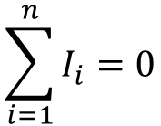
Leis de Kirchhoff
$$\sum_{i=1}^{n}{I_{i}=0}$$
Lei de Kirchhoff para correntes
Afirma que a soma algébrica das correntes que entram e saem de um nó é igual a zero

Slide 45
Associação de resistores

Slide 46


Associação de resistores
Associação de resistores em série
Possuem um terminal em comum
O terminal em comum entre os dois dispositivos não estão conectado a outro elemento percorrido por corrente
Os dispositivos em série são percorridos pela mesma corrente
$$R_{T}=\sum_{i=1}^{n}{R_{i}}$$

Slide 47
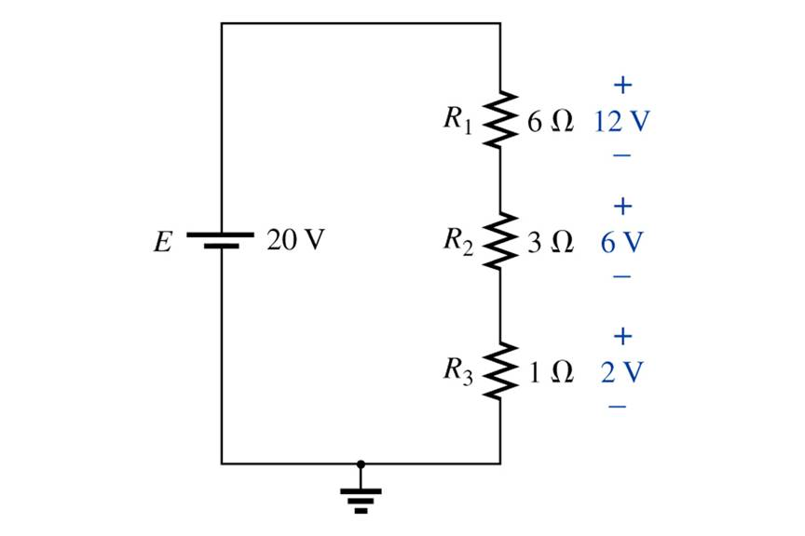
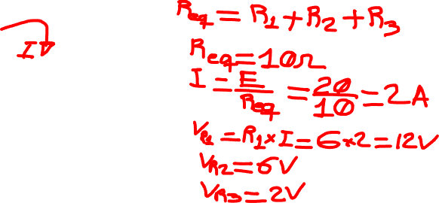
Divisão de Tensão
Nos circuitos em série,
a tensão entre os terminais dos elementos resistivos se divide na mesma proporção que os valores de resistência.

Slide 48
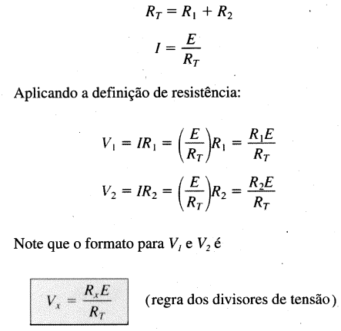
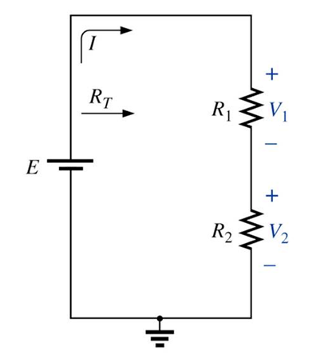
Dedução da regra dos divisores de tensão.

Slide 49
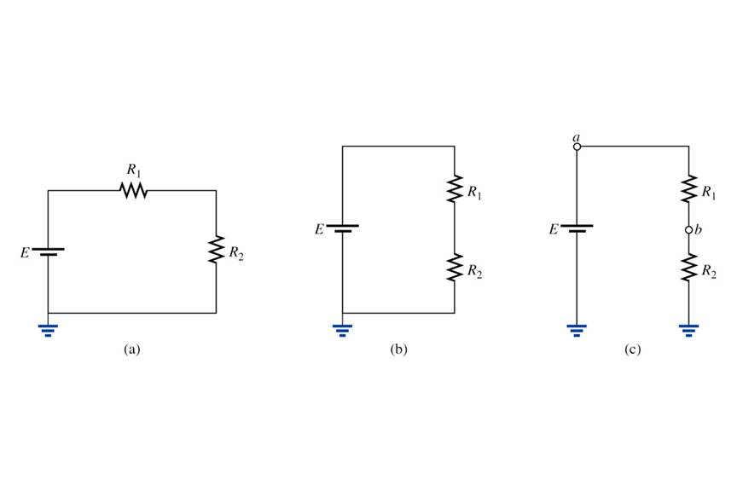
Três formas de mostrar o mesmo circuito em série de corrente contínua.

Slide 50
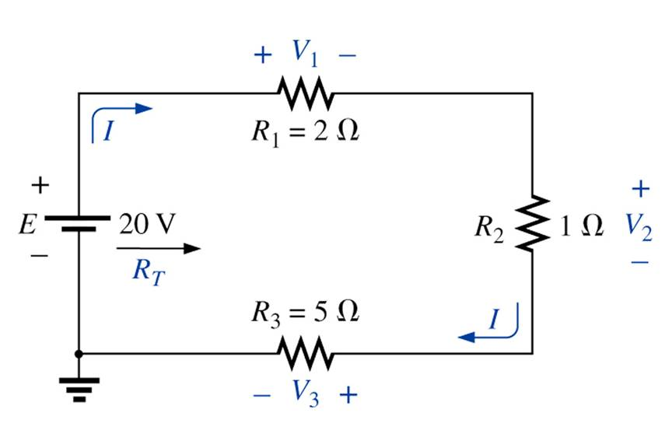
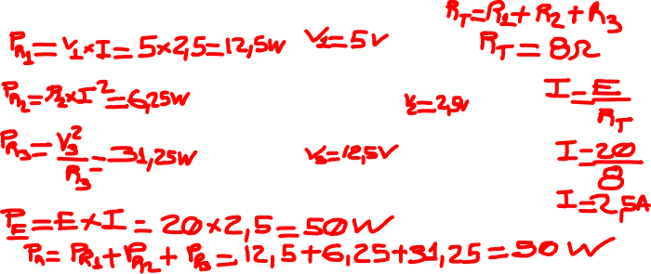
Exercício: Determine a resistência total do circuito em série abaixo:
Calcule a corrente fornecida pela fonte.
Determine as tensões V1, V2 e V3.
Calcule a potência dissipada por R1, R2 e R3.
Calcule a potência dissipada pela fonte e compare com a soma das potências calculadas nas partes.

Slide 51
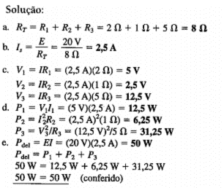
Exercício: solução

Slide 52
Exercício: solução

Slide 53
Exercícios Aula 1

Slide 54
Exercícios Aula 01
Definir materiais isolantes, condutores e semicondutores em função da mobilidade de elétrons.
Qual a função dos equipamentos a seguir e como os mesmos devem ser ligados à carga (série e/ou paralelo)
Ohmímetro
Wattímetro
Voltímetro
Amperímetro

Slide 55
Exercícios Aula 01
Calcule a energia total consumida e o seu custo pelos equipamentos abaixo durante um mês (30 dias):
Cozinha:
02 Mini fornos elétricos com potência de 900W ligado 4 horas por dia cada
02 Refrigeradores 250W ligados 24 horas por dia
01 Torradeira de 400W ligada 1 hora por dia
Banheiro:
01 Chuveiro de 6.500W considerando o uso médio de 90 minutos por dia.
02 Aquecedores de 1800W considerando o uso médio de 60 minutos por dia cada.
Sala:
03 Televisores de Led 42” de 200W ligada 2 horas por dia cada.
16 Lâmpadas Fluorescentes Tubulares de 40 W com reator de 12 W (um reator para cada lâmpada) ligadas 5 horas por dia
Tarifa da energia (sem bandeira tarifária): R$ 0,79878/kWh

Slide 56
Exercícios Aula 01
Exercício: Determine a resistência total do circuito em série abaixo:
Calcule a corrente fornecida pela fonte.
Determine as tensões V1, V2 e V3.
Calcule a potência dissipada por R1, R2 e R3.
Calcule a potência dissipada pela fonte e compare com a soma das potências calculadas nas partes.
10 Ω
24 V
6 Ω
8 Ω

